Slide 1
Tema: Familia tiristoarelor Tranzistoare unijoncțiune
https://youtu.be/0AgPUikpvpM
https://www.geeksforgeeks.org/thyristor/
https://instrumentationtools.com/power-electronic-devices-specification-and-classification/#three-terminal-device

Slide 2
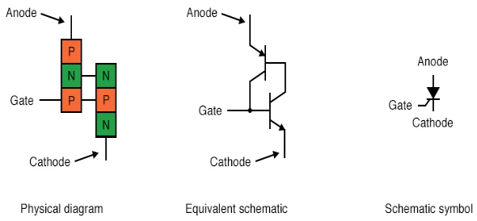
Un tiristor este un dispozitiv semiconductor care funcționează ca un comutator în circuitele electronice. Este un dispozitiv cu patru straturi cu 2 straturi de siliciu de tip p și 2 de tip n. Straturile sunt asezate alternativ și conectate printr-un electrod metalic.

Slide 3
Clasificarea dispozitivelor de putere
Grupa I – necontrolate (nu depind de semnalul de control/dirijare, dar de livrarea și sarcina din condițiile circuitului extern: DIODE DE PUTERE (2 terminale, fără terminal de comandă, depind de polarizare
DISPOZITIVE CONTROLABILE
Grupa II – parțial controlate, includ dispozitivele ce sunt comutate ON (in conducție) de semnale, dar comutate OFF de sarcini electrice din circuitul extern (SCR, LASCR, TRIAC, DIAC…)
Grupa III – total controlabile, ce pot fi comutate ON și OFF de semnale de control prin comandă...(BJT de putere, MOSFET de putere, IGBT, GTO)

Slide 4
Comandate în curent
BJT – relativ lente pe durata tranzițiilor (pierderi mari în comutație) dar au avantaj de obținere unor stări de conducție profunde (piereri mici în conducție)
GTO (tiristoare cu blocare pe poartă) – Pentru comandă: impulsuri de curent (pozitiv cu amplitudine mică pentru ON, negativ cu amplitudine mare pentru OFF)

Slide 5
Comandate în tensiune
Se mai numesc dispozitive semiconductoare de putere cu GRILĂ MOS sau GRILĂ IZOLATĂ
MOSFET de putere
IGBT (Insulated Gate Bipolar Tranzistor)

Slide 6
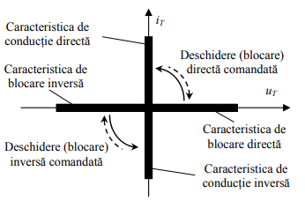
Alt criterii de clasificare
Este: Numărul de caracteristici de blocare și de conducție realizate de dispozitiv. Aceasta definiție în mod ideal se ilustrează ca:

Slide 7
Altă clasificare

Slide 8
La general>
tiristorul este un dispozitiv unidirecțional, ceea ce înseamnă că poate conduce curentul doar într-o singură direcție.
Are trei terminale, un anod, un catod și o poartă.
Anodul este terminalul pozitiv, catodul este terminalul negativ, iar poarta este folosită pentru a controla fluxul de curent de la anod la catod.
Când o tensiune mică este aplicată pe poartă, tiristorul se pornește, permițând unui curent mare să curgă prin ea.

Slide 9
Caracteristicile unui comutator ideal
Regimul ON – rezistența 0, ceea ce duce la o cădere de tensiune directă 0 în timp ce se află în faza de conducere;
Regimul OFF – rezistența infinit, ceea ce conduce la curentul de scurgere la tensiune inversă;
Capacitatea de a conduce infinit curentul în timp ce se blochează în față, precum și tensiune inversă în starea OFF
Abilitatea de a comuta instantaneu de la starea OFF la ON și de la ON la OFF
Control ușor.
Caracteristici desirabile de la comutatori reali
Dispozitivele conduc curenți mari cu căderi de tensiune mici prin dispozitiv
Trebuie să fie capabile să blocheze potențial înalți direcți și inverși la starea OFF cu scurgeri de curenți mici
Timpuri foarte mici de comutare, astfel capacități de operare la frecvențe mari
Capacități de operare în serie și paralel la curenți mari și potențiale mari
Temperaturi de operare înalte
Timp de viață lung

Slide 10
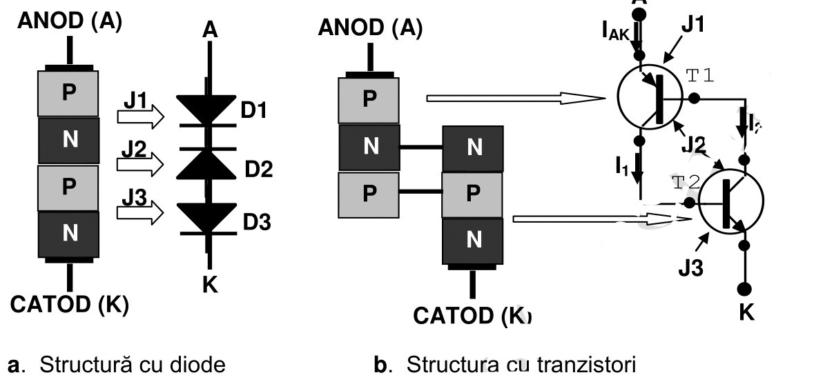
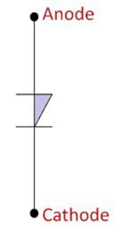
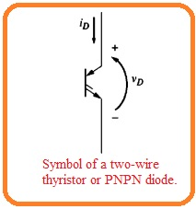
Dioda Shockley
Dioda Shockley este alcătuită din 4 straturi succesive semiconductoare p-n-p-n , 3 p-n joncţiuni. Dioda Shockley pentru semnale mici nu se mai confecționează.
Structura diodei Shockley printr-un circuit echivalent format din două tranzistoare p-n-p şi n-p-n conectate ca în fig. alăturată.
Dioda este prevăzută cu două terminale: anod conectat la prima regiune tip p şi catod conectat la ultima regiune tip n.

Slide 11
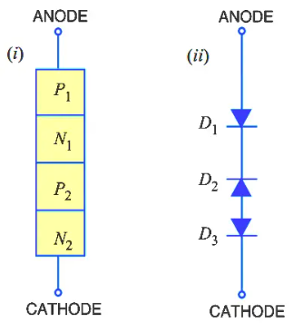
Dioda funcţionează astfel:
tensiunea A - C este pozitivă, diodele D1 şi D3 sunt polarizate direct, intră în conducţie şi toată tensiunea dintre A-C se aplică diodei D2 polarizată invers.
Când valoarea tensiunii dintre A şi C depăşeşte valoarea tensiunii de străpungere a diodei D2 (numită şi tensiune directă de întoarcere – V_{BR}), dioda D2 intră în conducţie inversă iar prin dioda Shockley circulă curent care este limitat numai de circuitul exterior, rezistenţa internă a diodei devenind foarte mică.
Odată amorsată, dioda Shockley nu se blochează chiar dacă valoarea tensiunii dintre A-C scade sub valoarea tensiunii de străpungere a diodei D2.

Slide 12
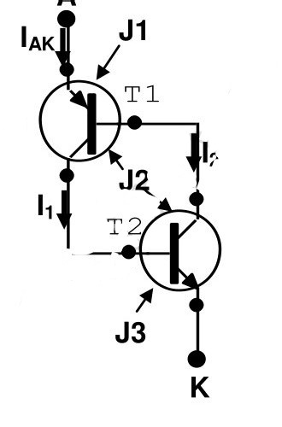
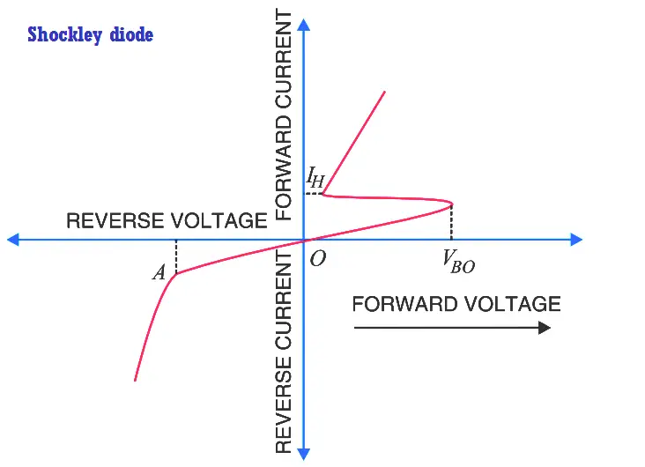
Dioda Shockley se blochează când curentul prin ea scade sub o anumită valoare, denumită curent de menţinere (I_{H}). Pentru a explica acest fenomen se prezintă funcţionarea structurii cu tranzistori a diodei.
La amorsarea diodei Shockley prin ea circulă un curent I_{AK}. Acest curent favorizează apariţia curentului I₁ în colectorul tranzistorului T1, care este şi curent de bază pentru tranzistorul T2. Prin urmare apare curentul de colector I₂ în colectorul tranzistorului T2 (unde I₂=I₁∙β₂).
Curentul de colector I₂ al tranzistorului T2 este şi curent de bază al tranzistorului T1.
Acest curent determină creşterea curentului de colector I₁ al tranzistorului T1 (unde I₁ = I₂ ∙β₁ ).

Slide 13
Prin urmare apare fenomenul de reacţie internă: curentul I_{AK} determină apariţia curentului I₁, care conduce la creşterea lui I₂, care determină creşterea suplimentară a lui I_{AK} şi aşa mai departe, fenomenul se repetă până la intrarea în saturaţie a celor două tranzistoare.
Dacă după amorsarea diodei Shockley tensiunea V_{AK} a diodei scade sub valoarea tensiunii directe de întoarcere, curentul prin diodă I_{AK} nu dispare, el fiind menţinut de reacţia pozitivă internă.
Dioda se va bloca când curentul prin diodă scade sub o anumită valoare denumită curent de menţinere I_{H} (figura....)).

Slide 14
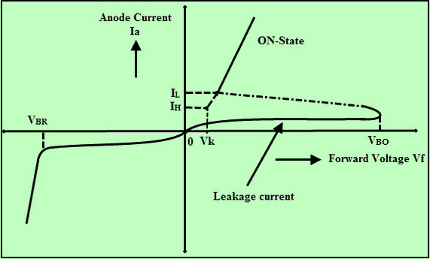
Avem 3 zone distincte în caracteristica I-V:
Polarizare directă, blocată (este până tensiunea ajunge la V_{BO.} Curentul este mic, dioda este blocată și se comportă ca un contact deschis.
2) Polarizare directă, în conducție
Tensiunea de polarizare mai mare ca V_{BO} Tensiunea pe diodă scade brusc, curentul crește și e mai mare ca un curent min de menținere I_{H}.
Dioda este în conducție –contact deschis
3. Polarizată invers, blocată zona unde Dioda e polarizată invers,
Curentul f. mic (cadranul III)

Slide 15
Avantaje & dezavantaje
Avantaje
Dioda Shockley are o viteză mare de comutare.
Poate face mult mai mult decât un tranzistor, deoarece arhitectura sa de construcție constă în doi tranzistori conectați la un terminal comun.
Dezavantaje
Construcția sa este complexă datorită implicării a patru straturi de material semiconductor.

Slide 16
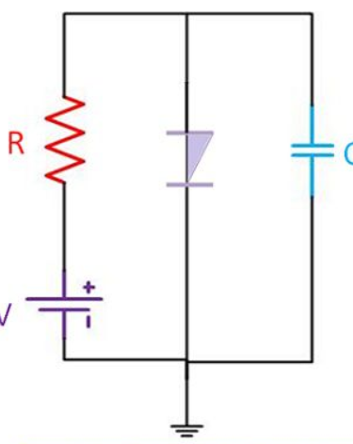
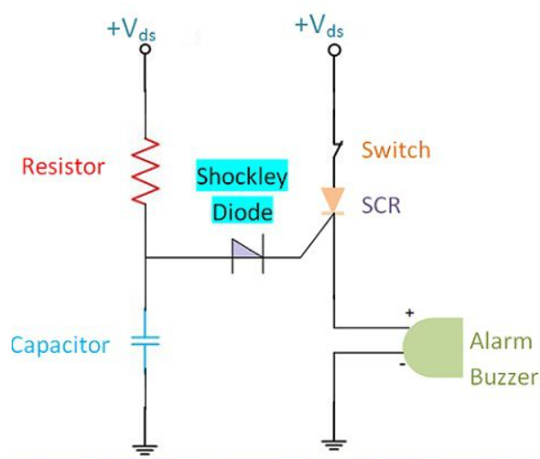
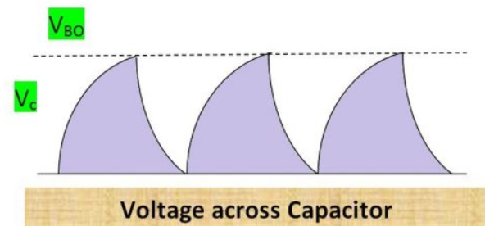
Shockley diode ca trigger Switch si ca Oscilator relaxant

Slide 17
Tiristoare

Slide 18
Tiristorul convențional SCR – Silicon Controlled Rectifier
Când poarta este liberă – activează similar la o dioda Shockley.
Oprirea - prin reducerea curentului până când unul sau ambii tranzistori interni intră în modul de întrerupere, la fel ca și dioda Shockley.
DAR, deoarece terminalul de poartă se conectează direct la baza tranzistorului inferior, acesta poate fi utilizat ca mijloc alternativ de blocare a SCR. Prin aplicarea unei mici tensiuni între poartă și catod, tranzistorul inferior va fi forțat de curentul de bază rezultat, ceea ce va face ca tranzistorul superior să conducă, care apoi alimentează baza tranzistorului inferior cu curent, astfel încât să nu mai fie necesar să fie activat printr-o tensiune de poartă.
Curentul de poartă necesar pentru a iniția blocarea, desigur, va fi mult mai mic decât curentul prin SCR de la catod la anod, astfel încât SCR realizează o măsură de amplificare.
Menționăm, că SCR-urile pot fi uneori oprite prin scurtcircuitarea directă a bornelor de poartă și catod împreună sau prin „declanșarea inversă” a porții cu o tensiune negativă. (în referire la catod), astfel încât tranzistorul inferior este forțat să intre în regim de tăiere a căii curentului.

Slide 19
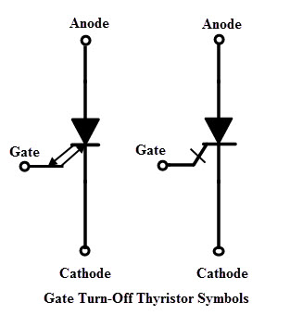
GTO- Gate-Turn-Off sau Gate-Controlled Switch (GCS).
Am notat mai sus că acest lucru este „uneori” posibil, deoarece șuntarea întregului curent al colectorului tranzistorului superior dincolo de baza tranzistorului inferior este dificilă. Acest curent poate fi substanțial, ceea ce face dificilă în cel mai bun caz oprirea declanșată a unui SCR. Acest lucru se face mai ușăr în GTO.
SCR-urile și GTO-urile au aceleași scheme echivalente (două tranzistoare conectate într-un mod de feedback pozitiv), singurele diferențe fiind detaliile de construcție concepute pentru a acorda tranzistorului NPN un β mai mare decât PNP.
Dar GTO este proiectat pentru a fi pornit și oprit prin acțiunea pulsului pozitiv și respectiv negativ al porții.
Acestea nu erau oferite de SCR: se activează prin acțiunea impulsului de poartă, dar necesită circuite externe pentru oprire.

Slide 20
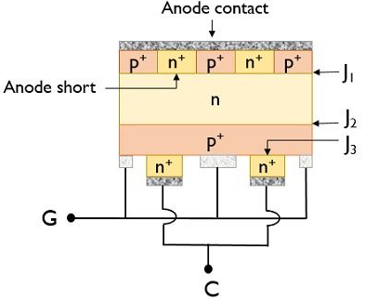
Schema prezentată aici reprezintă nivelul de dopaj al GTO, unde straturile pn și pn sunt dopate ca p+ np+ n+ . Pentru a avea o eficiență ridicată a catodului, stratul n+ este puternic dopat. Cerința de dopare a regiunii porții de tip p este contradictorie, deoarece pentru a avea o eficiență ridicată a emițătorului, acest strat ar trebui să fie ușor dopat. Dar pentru a avea caracteristici bune de oprire ale GTO, rezistivitatea sa ar trebui să fie scăzută, astfel încât trebuie să fie puternic dopată. Din acest motiv, acest strat este moderat dopat.
Lățimea, precum și concentrația de dopaj a regiunii de bază de tip n de lângă regiunea p, decid valoarea maximă a tensiunii de blocare directă. Pentru a avea tensiune de blocare directă în kV, grosimea trebuie să fie mare și să fie ușor dopată. Din figura reiese că avem un strat de anod p+ peste care dopajul stratului n+ se face prin contact metalic. O astfel de schemă este cunoscută sub denumirea de structură GTO scurtcircuitată cu anod. Acest lucru duce la scăderea capacității de blocare inversă a GTO și astfel se reduce tensiunea de străpungere inversă a joncțiunii J3.

Slide 21
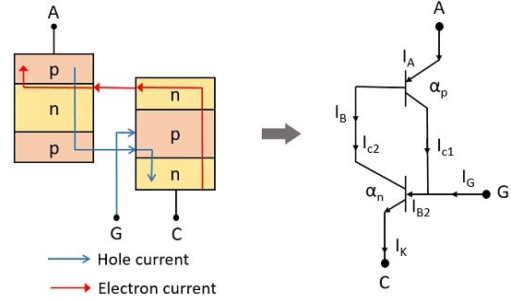
Operarea GTO
Mecanism de pornire: Există două moduri prin care dispozitivul poate fi pornit.
dispozitivul pornește atunci când există o creștere a curentului emițătorului, deoarece aceasta va crește automat câștigul de curent α al Tr.
Acest lucru poate fi realizat fie prin creșterea tensiunii anodului pentru a provoca multiplicarea avalanșei, ceea ce duce la creșterea ICBO1 și ICBO2,
fie prin furnizarea curentului de poartă circuitului.În general, dispozitivul este pornit prin furnizarea de curent în regiunea de bază p prin terminalul de poartă.
Deci, ca răspuns la aceasta, câștigurile de curent αn și αp încep să crească, iar odată ce αn + αp = 1, saturația este atinsă.
Distribuția curenților la TURN-ON pentru GTO
După atingerea saturației, se presupune că toate joncțiunile sunt în stare de polarizare directă și GTO este pornit. După pornire, nu mai este necesară alimentarea cu curent de poartă pentru a menține dispozitivul în stare de conducere. Astfel, este necesar un circuit extern pentru a limita curentul anodului.

Slide 22
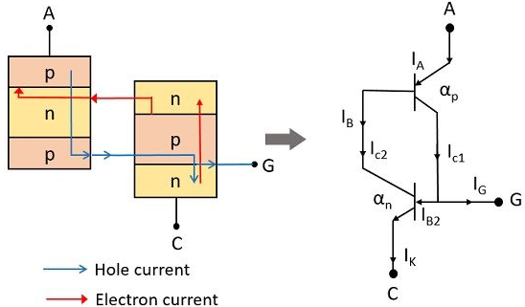
Mecanism de oprire: Pentru a opri GTO, trebuie livrat un curent negativ de poartă la terminalul catodului de poartă al GTO. Prin contactul metal al porții golurile care vin de la anod sunt colectate in regiunea bazei p. Acest lucru determină scăderea tensiunii în regiunea bazei p mai mult decât în regiunea emitorului n și aceasta polarizează invers joncțiunea J3 și oprește fluxul suplimentar de electroni. Aceasta are loc în regiunea limitrofă a straturilor bazei p și emitorului n.
În regiunea anodului de contact al porții are loc congestie de curent sub forma curent de înaltă densitate și acest lucru poate cauza distrugerea GTO dacă curenții nu sunt manipulați corect. Odată ce acești curenți dispar complet, atunci nu mai are loc un flux suplimentar de electroni și regiunea de epuizare este generată la joncțiunea J2 și J3. Acest lucru duce la blocarea tensiunii directe prin GTO. Acest lucru nu
Distribuția curenților la TURN-OFF pentru GTO
oprește GTO deoarece curentul de la anod la poartă mai curge datorită difuzării a n purtători din bază către J1. Acest curent este considerat curent restant și se reduce exponențială când purtătorii în exces din regiunea de bază n recombină complet. Scăderea curentului restant poate fi accelerată când electronul din regiunea de bază n primesc o cale diferită pentru a ajunge la contactul anodului fără emteri suplimentare din anod.

Slide 23
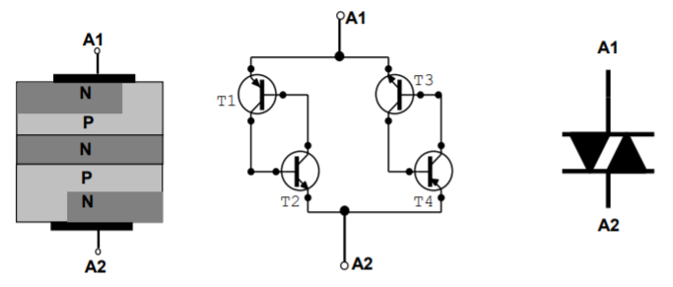
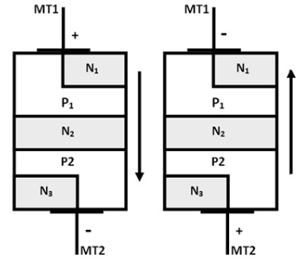
DIACUL - Diode for Alternating Current
Diacul este format din 4(5) straturi succesive semiconductoare N-P-N-P-N, care după amorsare poate conduce în ambele sensuri. Diacul este prevăzut cu două terminale ANOD 1 (A1) conectat la prima regiune de tip N şi ANOD 2 (A2) conectat la ultima regiune de tip N.
Diacul este format din două tiristoare conectate în paralel în sensuri opuse

Slide 24
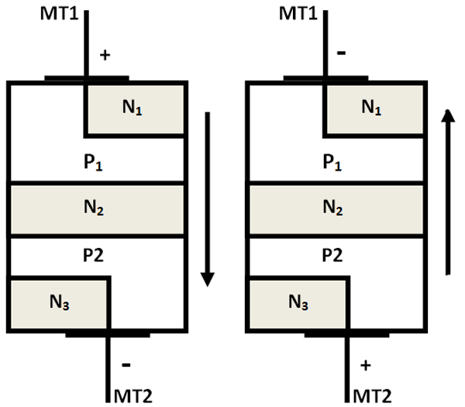
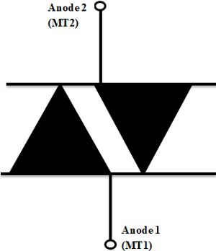
DIACUL
Bornele diacului sunt numite Anod 1 (A1) și Anod 2 (A2), fiindcă el nu are polaritate. Termenul DIAC este un acronim de la englezescul Diode for Alternative Current (diodă pentru curent alternativ). DIACul nu are terminal (poartă) de control! DIACul este un tiristor compus dintr-o joncțiune triplă P-N-P-N. Extremitățile sale sunt mai puternic dopate.
Pot fi pornite sau oprite prin simpla reducere a nivelului de tensiune sub tensiunea de avalanșă și se poate face în ambele polarități.

Slide 25
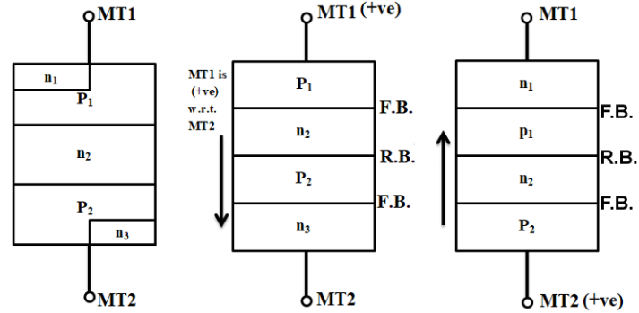
Funcționarea DIACului
Imaginea arată funcționarea a DIAC-ului cu respectarea polarităților.
Considerați terminalul MT1 ca fiind pozitiv, apoi stratul P1 din apropierea MT1 va fi activat, astfel încât conducerea va avea loc în ordinea P1-N2-P2-N3. Când curentul curge de la MT1 la MT2, joncțiunea dintre P1-N2 și P2-N3 este polarizată direct și joncțiunea dintre N2-P2 este polarizată invers.
Similar, dacă considerăm că terminalul MT2 este pozitiv, atunci stratul P2 din apropierea MT2 va fi activat și conducția va avea loc în ordinea P2-N2-P1-N1. Curentul va curge de la MT2 la MT1, iar joncțiunile dintre P2-N2 și P1-N1 sunt polarizate direct, iar joncțiunea dintre N2-P1 este polarizată invers.
Prin urmare, conducerea este posibilă în ambele direcții.

Slide 26
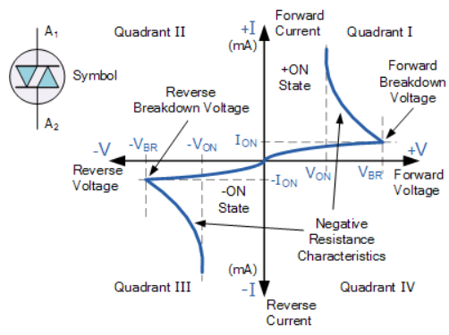
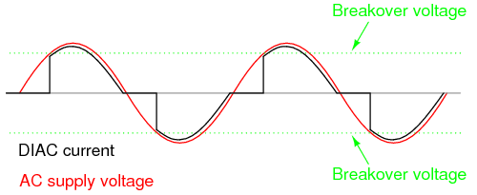
Inițial, rezistența DIAC va fi mai mare din cauza joncțiunii de polarizare inversă dintre straturi, astfel încât va exista un mic curent de scurgere care curge prin DIAC, este menționat ca stare de blocare în curbă.
Odată ce tensiunea aplicată atinge tensiunea de rupere, rezistența DIAC scade brusc și apoi începe să conducă ceea ce duce la o scădere bruscă a tensiunii și curentul începe să crească, ceea ce este menționat ca stare de conducție în curbă.
Majoritatea DIAC-urilor vor avea o tensiune de strapungere de cca 30 de volți, funcție de tipul dispozitivului.
DIAC va fi în starea conducătoare până când curentul atinge o anumită valoare numită curent de menținere, unde curentul de menținere este curentul minim necesar unui dispozitiv pentru a-l menține în starea ON.

Slide 27
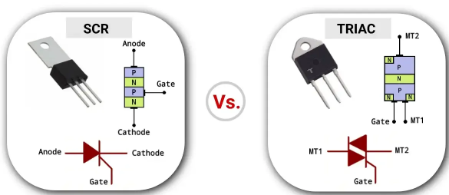
TRIAC
Știm că tiristorul este un dispozitiv cu jumătate de ciclu de lucru (ca o diodă) și care va furniza doar jumătate de putere.
Un dispozitiv Triac cuprinde două tiristoare care sunt conectate în direcții opuse, dar în paralel, dar controlate de aceeași poartă.
Triacul este un tiristor bidimensional, cu trei terminale, care este activat pe ambele jumătăți ale ciclului i/p AC folosind impulsuri de poartă +V_{e} sau -V_{e}. Cele trei terminale ale Triacului sunt MT1; MT2 și terminalul de poartă (G). Impulsurile generatoare sunt aplicate între MT1 și bornele de poartă. Curentul „G” pentru a comuta 100A de la triac este de cca 50mA

Slide 28
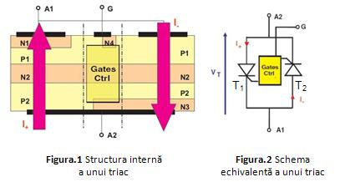
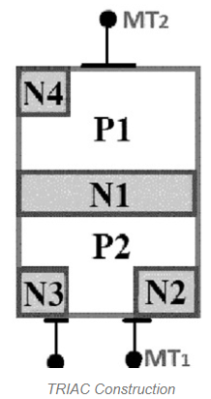
Triac
Diodă bidirecțională ce înlocuiește 2 tiristoare montate în antifază, în aceiași construcție și care are o singură poartă și cu 2 borne pentru curentul principal A1 și A2. Triacul este adus în starea de conducție prin aplicarea la poartă semnalului pozitiv sau negativ față de A1 sau A2.
Diferența de tiristor – poate fi trecut în conducție atât în semiperioada pozitivă, cât și cea negativă a CA.
În absenţa semnalului de poarta, I_{G}=0, se defineşte o tensiune de blocare, U_{BR}; aceasta tensiune trebuie să fie mai mare decât amplitudinea tensiunii alternative aplicate între cei doi anozi A₁ şi A₂ ai triacului, pentru a putea exista un control prin poartă asupra triacului. Se comportă, între terminalele principale A₁ şi A₂, ca un întrerupător deschis, (curentul anodic este neglijabil în ambele sensuri).

Slide 29
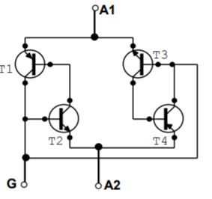
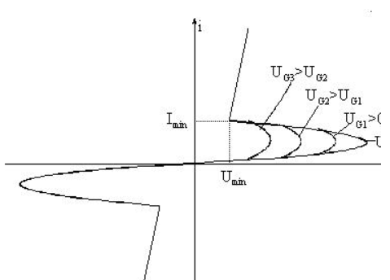
FUNCŢIONAREA TRIACULUI.
Când terminalul A₂ este pozitiv in raport cu A₁, amorsează tiristorul T₁;
când terminalul A₂ devine negativ şi terminalul A₁ joaca rol de anod, intră in conducţie tiristorul T₂, care amorsează atunci când poarta este negativă in raport cu A_{1.} (daca si potentialul portii G este pozitiv in raport cu cel al terminalului A₁).
Comanda pe poartă poate fi prin tensiune contiunuă, alternativă sau de impuls.
Din caracteristica I-V a triacului rezulta că, pe masură ce creşte curentul de comandă aplicat pe poartă, triacul poate pornit la tensiuni din ce în ce mai mici.
Triacul este blocat în ambele sensuri atât timp cât IG=0 şi tensiunea aplicată între A1 si A2 nu depaseşte UBR.
Ca şi în cazul tiristoarelor, comanda pe poarta triacului se efectuează prin tensiune continuă, alternativă sau în impulsuri.

Slide 30
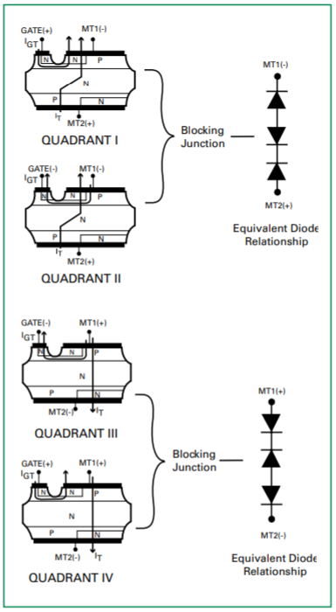
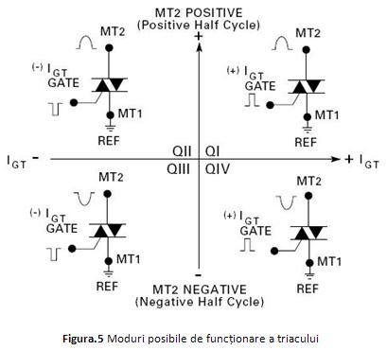
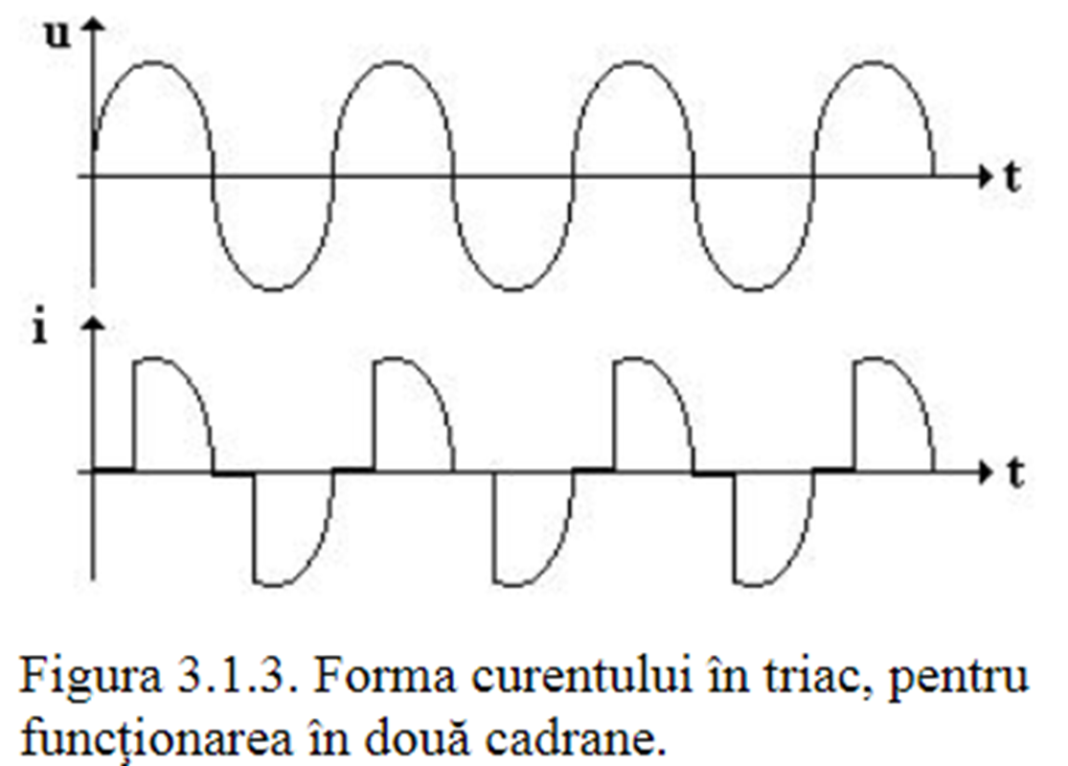
Datorită structurii complexe funcția de comandă a porții poate fi în 4 moduri (funcționarea în 4 cadrane).
Sensibiltatea max a triacului în cadranul 1 (ambele tensiuni aferente terminalului A1 și A2 sunt pozitive),
medie în cadranul III și minimă în cadrnul II și IV.
Această construcție îi asigură o autoprotecție la tensiuni tranzitorii, când el se autoamorsează prevenind străpungerea.

Slide 31
Cum alegem un triac?
Pentru alegerea tipului de triac după U_{DRM} se va ţine seama de valoarea de vârf a tensiunii alternative a reţelei şi de eventualele supratensiuni care pot apărea.
De exemplu, dacă tensiunea reţelei este 220V, tensiunea de vârf corespunzătoare are valoarea 220 x √2 = 310 V şi dacă admitem o supra tensiune de 25% rezultă că triacul pe care-l vom alege va trebui să aibă o tensiune minimă U_{DRM} = 1,25x310 = 388 V.
Se va alege un triac cu U_{DRM} = 400 V.

Slide 32
Compararea Triacului cu SCR
The SCR conducts current in one direction only, so it is a unidirectional device. | The TRIAC conducts current in both directions, so it is a bidirectional device.
It has large current capabilities and available in large ratings. | It is available in smaller ratings as compared to SCR.
SCR is mainly used to control DC power. | TRIAC control DC as well as AC power.
SCR can be triggered by positive gate voltage only. | TRIAC can be triggered either by the positive or negative gate voltage.
In SCR only one mode of operation is possible. | In TRIAC four different modes of operation are possible.
It is more reliable. | It is less reliable.
An SCR needs two heat sinks (radiatoare). | A TRIAC needs only one heat sink.
As the SCR is a Unidirectional Device, so polarity should be maintained when it connects to any circuit. | As the TRIAC is a Bi-Directional Device, so it can be connected in any manner with a circuit.

Slide 33
DIAC (tranzistor fără bază) | TRIAC
Diode for the alternative current | Triode for the alternative current
2 terminale, 3 straturi | 3 terminale, 5 straturi
Bidirectional și necontrolat | Bidirecțional și controlat
Controlat atât la ciclul pozitiv și la cel negativ al semnalului CA | Comutat de la ON la OFF la orice polaritate
p-n-p sau n-p-n | Din două dispozitive separate ale SCR
Putere mică | Putere mare

Slide 34
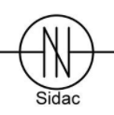
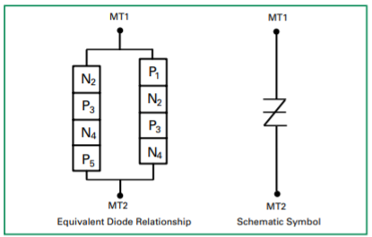
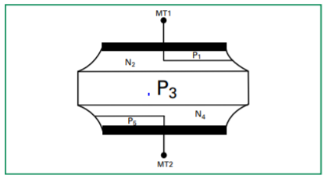
SIDAC – silicon (diac) semiconductor switch
Bloc schema – din 2 diode Shockley conectate invers-paralel
Operează ca un conector bidirecțional activat prin tensiunea aplicată.
În starea închisă are un curent de scurgere de < 5 mcA. Pe măsură ce tensiunea aplicată depășește V_{BO}, dispozitivul începe să intre în modul de comutare a rezistenței negative cu caracteristici similare cu o diodă avalanșă. Când atinge suficient curent, SIDAC trece la o stare de pornire, permițând un curent mare să curgă. În această stare, tensiunea pe dispozitiv scade la mai puțin de 5 V, în funcție de valoarea fluxului de curent.

Slide 35
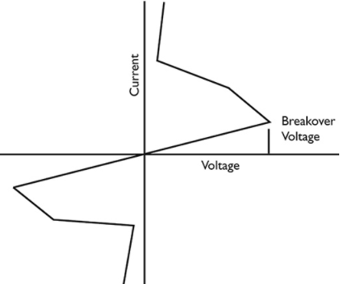
SIDAC
Sidacul este echivalentul triac al unui diac. Sidac este un dispozitiv de rezistență negativă bidirecțională. Să plasăm o tensiune pe un sidac și să vedem ce se întâmplă.
La tensiuni joase (de obicei sub 70 de volți), Sidacul se comportă ca un comutator în starea sa oprit. Pe măsură ce tensiunea pe sidac crește, se ajunge la un punct în care comutatorul pornește și conduce intens curentul - și va continua să facă acest lucru până când tensiunea este îndepărtată.
Diferența dintre un diac și un sidac este polaritatea. Un diac este un dispozitiv polarizat care acționează ca o diodă - adică are un flux de curent unidirecțional, în timp ce un sidac poate conduce curentul în ambele direcții.

Slide 36
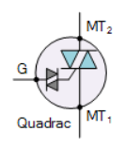
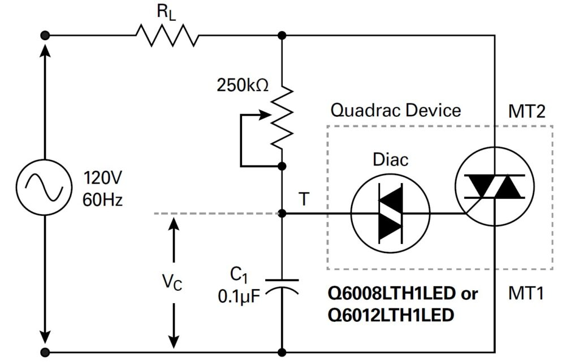
Diac + Triac = Quadrac
Quadrac este un Diac și Triac fabricate împreună într-un singur corp de semiconductor și ca atare sunt cunoscuți și ca „triaci declanșați intern”.
ste controlat prin poarta folosind oricare dintre polaritatea tensiunii la borna principală, ceea ce înseamnă că poate fi utilizat în aplicații de control al fazei cu undă completă, cum ar fi comenzile încălzitorului, variatoarele lămpii și controlul vitezei motorului AC etc.
La fel ca triacul, quadrac-urile sunt un dispozitiv de comutare semiconductor cu trei terminale etichetat MT2 pentru terminalul principal unu (de obicei anodul), MT1 pentru terminalul principal doi (de obicei catodul) și G pentru terminalul de poartă.
Quadrac este disponibil într-o varietate de tipuri în funcție de cerințele de comutare de tensiune și curent, seria TO-220 fiind cea mai comună.
Quadrac-ul este conceput pentru a fi un înlocuitor exact pentru majoritatea dispozitivelor triac.
Această implementare are o tensiune de pornire completă mai mică, rezultată din tensiunea de întrerupere mai mare (VBO) a elementului diac din quadrac.

Slide 37
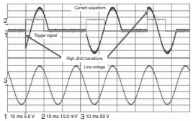
OPTOTRIAC
Optotriacele – numite și fototriac sau relee cu stare solidă – sunt întrerupătoare de c.a. utilizate în sistemele industriale și de control al proceselor. Ele asigură izolarea electrică între circuitul de comandă și cel executiv. Izolarea poate fi necesară din diverse motive, inclusiv siguranța, întreruperea buclei de masă și atenuarea interferențelor electromagnetice.
Optotriacurile sunt disponibile ca dispozitive non-zero crossing (NZC) și zero crossing (ZC). Aplicațiile care necesită control fin de comutare independent de unghiul de fază folosesc triacuri NZC.
Aplicațiile care pot beneficia de pe urma utilizării fototriacurilor NZC includ variatoarele de iluminare, unde luminozitatea depinde de momentul în care fototriac este declanșat într-o jumătate de ciclu și în controlul motorului, unde controlul fin poate fi utilizat pentru a produce o mișcare lină și neîntreruptă. Utilizarea fototriacelor NZC duce adesea la tranzitorii di/dt ascuțiți care provoacă niveluri semnificative de EMI (Figura). Tranzițiile ascuțite di/dt sunt sursa preocupărilor EMI. Energia electromagnetică poate fi radiată în spațiu și poate călători pe liniile electrice. În plus, liniile electrice pot transporta armonici de frecvență inferioară care nu sunt radiate ușor în spațiul liber. Așteptările pentru minimizarea și controlul EMI pentru a se conforma cu diferite standarde pot elimina utilizarea soluțiilor fototriac NZC în multe cazuri.

Slide 38
Triacurile și Quadracurile sunt utile pentru aplicații de alimentare cu frecvență de c.a. cum ar fi iluminarea, viteza motorului și controlul temperaturii.
Triacurile pot fi conduse folosind SCR-uri duale sau un singur dispozitiv diac.
Un quadrac este produs prin integrarea unui triac și diac într-un singur pachet, reducând numărul de componente.
Pe lângă triacurile convenționale, fototriacurile sunt disponibile pentru utilizare în aplicații care beneficiază de izolarea electrică inerentă dintre circuitele de acționare și de putere.
Fototriacurile (ca optocuploare) sunt disponibile cu și fără comutare de trecere zero pentru a satisface nevoile de performanță ale aplicațiilor specifice.

Slide 39
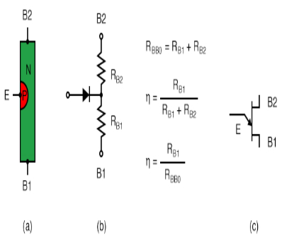
UJT tranzistor unijoncțional
Deși un tranzistor unijuncțional nu este un tiristor, acest dispozitiv poate declanșa tiristori mai mari cu un puls la baza B₁.
UJT este compus dintr-o bară de Si de tip N având o conexiune de tip P la mijloc. Conexiunile de la capetele barei sunt cunoscute sub numele de baze B₁ și B₂; punctul mijlociu de tip P este emitor dopat puternic.
Rezistența dintre B1 și B2 atunci când emițorul este în circuit deschis se numește rezistență interbază.
Joncțiunea emițorului este de obicei situată mai aproape de B2 decât de B1, astfel încât dispozitivul să nu fie simetric, deoarece o unitate simetrică nu oferă caracteristici electrice optime pentru majoritatea aplicațiilor.
Cu emitorul deconectat, rezistența totală R_{BBO}, este suma R_{B1} și R_{B2}, așa cum se arată în figura (b). R_{BBO} variază între 4-12 kΩ pentru diferite tipuri de dispozitive.
Raportul intrinsec de pauză η este raportul dintre R_{B1} și R_{BBO}. Acesta variază de la 0,4 la 0,8 pentru diferite dispozitive.
Simbolul schematic este Figura (c)

Slide 40
Principiul de funcționarea se bazează pe efectul injectării foarte puternice. Pentru majoritatea BJT lucrul în regiunea activă se efectuează în regim de injectare slabă, moderată. Criteriul injectării slabe constă în concentrația purtătorilor injectați care este mult mai mică ca a purtătorilor majoritari. Pentru un n-SC aceasta inseamnă că concentrația pn << nn0
Deoarece conductibilitate SC este suma concentrațiilor purtătorilor majoritari și minoritari, la nivele slabe de injectare conductibilitate / rezistența SC la injectarea purtătorilor minoritari practic nu se va schimba.
Dar în caz de injectare puternică pn >> nn0 (pentru n-SC) conductibilitatea (rezistența) se va modifica puternic la injectarea purtătorilor minoritari.

Slide 41
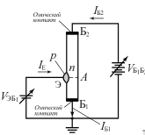
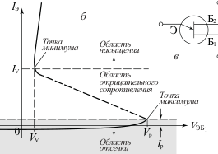
Dar cum se manifestă starea unui nivel ridicat de injecție este exprimată în caracteristicile I-V ale UJT?
La aplicarea potențiaului între bazele B1 și B2 datorită contactelor ohmice, tensiunea aplicată va fi distribuită liniar de-a lungul bazi SC. Emitorul UJT E este situat aprox. la mijloc (A) baze
Cu un potenţial pozitiv în punctul B2 valoarea potențialului în punctul A va fi tot pozitivă. Tensiune zero în emitor corespunde polarizării inverse a p-n E-B și polarizarea se va păstra până la tensiunea la emitor egala cu valoarea potențialului în punctul A (această porțiune a caracteristicii I-V se află mai jos de axa absciselor).
Când valoarea tensiunii la emițor este egală și ușor mai mare, decât potențialul în punctul A, va avea loc trecerea la polarizarea directă a p-n E-B. În acest caz, vor fi injectate în bază purtătorii minoritari.
Deoarce baza UJT este slab dopată, concentrația purtătorilor majoritari tot mică, ASTFEL, la o polarizare directă criteriul unui nivel ridicat de injecție este ușor de realizat. Acest lucru duce la faptul că în zona bazei A-B1 concentrația totală de purtători majoritari și minoritari devine mai mare decât în ​​starea de echilibru , și, astfel, rezistența în această regiune scade. Pe desen, această regiune a caracteristicii I-V o arătăm ca o rezistență variabilă

Slide 42
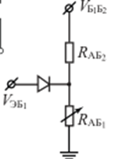
O scădere a rezistenței bazei în secțiunea A–B2 determină o scădere de potențial în punctul A, format de sursa de alimentare din circuitul B1–B2.
Aceasta, la rândul său, crește polarizarea directă a joncțiunii emitorului și mărimea curentului de injecție.
Astfel de feedback pozitiv determină comutarea UJT într-o stare cu curent al emitorului înalt. Partea de tranziție a caracteristicii I-V este o secțiune cu rezistență diferențială negativă.
În stare staționară în porțiunea cu valoare mare a curentului caracteristica I-V UJT este descrisă ca pentru diode într-un mod de injecție la nivel înalt, al cărei curent este limitat de rezistența de volum a bazei diodei.

Slide 43
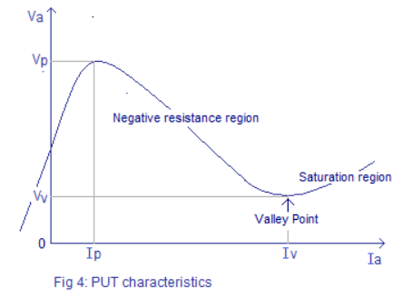
Tranzistorul unijuncțional programabil sau PUT este apropiat familiei tiristorului. Are o construcție cu patru straturi la fel ca tiristorii și au trei terminale numite anod (A), catod (K) și poartă (G) din nou ca tiristorii. Cu toate acestea, unii autori îl numesc un UJT programabil doar pentru că caracteristicile și parametrii săi au multă asemănare cu cea a UJT. Se numește programabil, deoarece parametrii precum raportul de pauză intrinsecă (η), tensiunea de vârf (V_{p}) etc. pot fi programate cu ajutorul a două rezistențe externe.
Într-un UJT, parametrii precum V_{p}, η etc sunt fixați și nu-l putem schimba. Principala aplicație a UJT programabile sunt oscilatoarele de relaxare, circuitele de impulsuri și circuitele de sincronizare.
Vp = 0.7V + Vg = 0.7V + VR1 = 0.7V + ηVbb .
η = R1/(R1+R2).

Slide 45
Aplicațiile tiristoarelor
Control de curent alternativ (inclusiv lumini, motoare etc).
Protecție la supratensiune pentru surse de alimentare.
Comutare de curent alternativ. (becuri, motoare…)
Elemente de control în unghi de fază au declanșat controlerele.
În cadrul flash fotografice cu bliț, unde acționează ca un comutator pentru a descărca o tensiune stocată prin lampa cu bliț, apoi o închide la timpul dorit.
Tiristorii sunt capabili să comute tensiuni înalte și să reziste la tensiuni inversă, ceea ce le face ideale pentru comutarea aplicațiilor, în special în scenarii de curent alternativ.

Slide 46
Intervalele de utilizare a tiristorelor

Slide 47
Parametrii tiristoarelor
U_{D} - tensiunea continua in stare blocata: tensiunea anodica pentru care tiristorul este in Parametrii tiristoarelor.
U_{DRM} - tensiunea de virf repetitiva in stare de blocare, in conductie directa este valoarea instantanee maxima admisa a tensiunii in stare de blocare, excluzind toate tensiunile tranzitorii nerepetitive .
U_{BO} - tensiunea de intoarcere este tensiunea anodica in punctul de intoarcere al caracteristicii tiristorului pentru o polarizare specificata a portii.
U_{T} -tensiunea continua in stare de conductie este tensiunea anodica in stare de conductie la o valoare specificata a curentului .
U_{GD} -tensiunea de poarta de neamorsare este tensiunea de poarta pentru care tiristorul nu comuta din starea de blocare in starea de conductie
U_{GT} Tensiunea de poarta de amorsare este tensiunea de poarta pentru care tiristorul comuta din starea de blocare in starea de conductie la o tensiune redusa anod-catod

Slide 48
Parametrii tiristoarelor
Ui –tensiunea inversa de virf repetitiva este valoarea instantanee maxima a tensiunii inverse incluzind toate tensiunile tranzistorii repetitive.
I_{TSM} - curentul de suprasarcina accidentala in conductie este curentul de conductie de forma, amplitudine si durata specificata, care nu distruge dispozitivul.
di/dt - viteza critica de crestere a curentului de conductie este viteza de crestere maximă a curentului in stare de conductie pe care tiristorul o poate suporta
du/dt -viteza critica de crestere a tensiunii in stare de blocare este viteza de crestere minimă a tensiunii care antreneaza in conditii specifice comutarea din starea de blocare in starea de conductie
t_{q} –timpul de dezamorsare prin comutarea circuitului este intervalul de timp intre momentul in care curentul este nul, dupa comutarea exterioara a circuitului si momentul in care tensiunea anodica pe care o poate suporta tiristorul fara a se reaprinde trece prin 0.

Slide 50
Aplicațiile tiristoarelor
Control de c.a. (inclusiv lumini, motoare etc).
Protecție la supratensiune pentru surse de alimentare.
Comutare la c.a. (becuri, motoare…)
Elemente de control în unghi de fază p/t declanșare controlere.
În cadrul flash fotografice cu bliț, unde acționează ca un comutator pentru a descărca o tensiune stocată prin lampa cu bliț, apoi o închide la timpul dorit.
Tiristorii sunt capabili să comute tensiuni înalte și să reziste la tensiuni inversă, ceea ce le face ideale pentru comutarea aplicațiilor, în special în scenarii de curent alternativ.

Slide 51
Metode de declansare a tiristoarelor

Slide 52
Different Turn-ON Methods of Thyristor
Forward Voltage Triggering
Gate Triggering
Light Triggering(LASCR)
dv/dt Triggering
Temperature Triggering

Slide 53
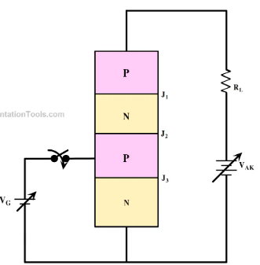
The Forward Voltage Triggering method
Metoda de declanșare prin tensiune directa pentru pornirea unui tiristor este o modalitate populară. Aceasta implică aplicarea unei tensiuni directe (tensiune pozitivă) la bornele anodului și catodic ale tiristorului. În această perioadă, joncțiunile J1 și J3 sunt polarizate direct și J2 devine polarizat invers.
Când tensiunea depășește tensiunea de strapungere directă (VBO) a tiristorului, tiristorul începe să conducă. Este important de reținut că această metodă în sine nu este întotdeauna suficientă, deoarece tiristorul poate necesita o declanșare suplimentară pentru a se asigura că pornește în mod fiabil.

Slide 54
Gate Triggering
Declanșarea porții este o metodă precisă, frecventa și controlată pentru pornirea unui tiristor. Aceasta implică aplicarea unui impuls de curent pozitiv la terminalul porții în timp ce o tensiune directă este aplicată peste anod și catod. Impulsul de curent al porții poate avea o magnitudine și o durată suficiente pentru a iniția conducția.
Declanșarea porții oferă un control precis asupra momentului în care tiristorul se pornește și este utilizată în mod obișnuit în aplicațiile în care sincronizarea și controlul precis sunt esențiale.
În această perioadă este dată o tensiune suficientă de la anod la catod cu tensiunea de poartă. Impulsul pozitiv la poarta are ca rezultat o creștere a curentului de scurgere inversă și, prin urmare, strapungerea joncțiunii J2 are loc chiar și la o tensiune mai mică decât Vbo.
Joncțiunile J1 și J3 sunt polarizate direct și J2 devine polarizat direct din cauza tensiunii de poartă pozitivă. Odată ce dispozitivul începe conducția, poarta își pierde controlul și continuă să mențină conducția chiar și în absența tensiunii de poartă.
Tiristorul poate fi dezactivat numai prin reducerea curentului direct sub pragul numit curent de menținere.

Slide 55
În funcție de mărimea SCR-ului, curentul de poartă variază de la câțiva miliamperi la 250 de miliamperi sau mai mult. Dacă curentul de poartă aplicat este mai mare, atunci mai mulți electroni sunt injectați în joncțiunea J2 și rezultă să intre în starea de conducere la o tensiune aplicată mult mai mică.
În metoda de declanșare a porții, o tensiune pozitivă aplicată între poartă și bornele catodului.
Putem folosi trei tipuri de semnale de poartă pentru a porni SCR. Acestea sunt semnal DC, AC și puls.

Slide 56
Declanșarea porții DC
În această declanșare, se aplică o tensiune de curent continuu suficientă între bornele poartă și catod, astfel încât poarta să fie pozitivă în raport cu catodul. Curentul de poartă conduce SCR-ul în modul de conducere.În această metodă, un semnal de poartă continuu (tensiune DC) este aplicat la poartă și, prin urmare, provoacă disiparea internă a puterii (sau o pierdere mai mare de putere). Un alt dezavantaj important este că nu există izolație între circuitele de putere și de control (deoarece ambele sunt DC).

Slide 57
Declanșarea AC
Aceasta este metoda cea mai frecvent utilizată de pornire a SCR, în special în aplicațiile AC. Cu o izolare adecvată între circuitele de putere și de control (folosind transformatoare), SCR este declanșat de tensiunea AC defazată derivată din sursa principală.
Unghiul de aprindere este controlat prin schimbarea unghiului de fază a semnalului de poartă.
Cu toate acestea, doar o jumătate a ciclului este disponibilă pentru acționarea porții pentru a controla unghiul de tragere și pentru următoarea jumătate a ciclului, se aplică o tensiune inversă între poartă și catod.
Aceasta este una dintre limitările declanșării AC, iar cealaltă este necesitatea unui transformator separat sau a unui transformator de impuls pentru a furniza tensiunea pentru acționarea porții de la sursa principală.

Slide 58
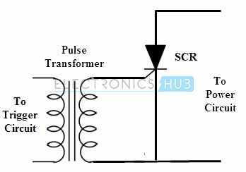
Declanșarea cu puls
Cea mai populară metodă de declanșare a SCR este declanșarea cu puls. În această metodă, poarta este alimentată cu un singur impuls sau un tren de impulsuri de înaltă frecvență.
Principalul avantaj al acestei metode este că acționarea porții este discontinuă sau nu are nevoie de impulsuri continue pentru a porni SCR și, prin urmare, pierderile de poartă sunt reduse într-o cantitate mai mare prin aplicarea de impulsuri simple sau care apar periodic. Pentru izolarea acționării porții de sursa principală, se folosește un transformator de impulsuri.

Slide 59
Curentul de menținere este curentul anodului minim (cunoscut și ca curent de anod sau curent de sarcină) care trebuie să circule prin tiristor pentru a-l menține în starea conductivă sau „pornit” după ce a fost declanșat. Acesta asigură că tiristorul rămâne în starea conducătoare până când curentul de sarcină scade în mod natural sub curentul de menținere din cauza unor factori externi, cum ar fi condițiile de sarcină.
Valoarea tipică a curentului de menținere este o valoare mai mică decât curentul de blocare și este specificată de producătorul tiristorului. Poate varia de la câțiva miliamperi la câțiva amperi, în funcție de caracteristicile specifice tiristorului.
Odată ce dispozitivul trece la starea de conducere, poarta își pierde controlul și, în plus, nu este nevoie să se mențină tensiunea de poartă. Punctul în care tiristorul trece în starea de conducere se numește Curentul de blocare.
Curentul de blocare este curentul minim de poartă (cunoscut și sub denumirea de curent de declanșare a porții) necesar pentru a porni inițial tiristorul și pentru a-l trece de la starea „oprit” la starea conductivă sau „pornită”. Este nivelul curent necesar pentru a declanșa tiristorul și a începe procesul de conducere.
Odată declanșat, tiristorul va continua să conducă până când curentul de sarcină scade sub curentul de menținere.
Valoarea tipică a curentului de blocare este mai mare decât curentul de menținere și este, de asemenea, specificată de producătorul tiristorului. Poate varia de la câțiva miliamperi la câțiva amperi, în funcție de caracteristicile specifice tiristorului

Slide 60
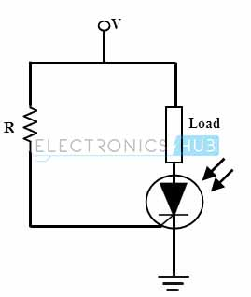
Light Triggering (Optical Triggering)
Tiristoarele pot fi declanșate folosind lumină, de obicei printr-un proces numit declanșare a fototranzistorului sau optoizolare. În această metodă, razele de lumină cu lungimea de undă și intensitatea corespunzătoare sunt lăsate să lovească joncțiunea J2. Particulele de energie bombardate din lumină (neutroni sau fotoni) determină ruperea legăturilor de electroni, ca urmare, se formează noi perechi electron – gaură în dispozitiv.
Pe măsură ce numărul purtătorilor de sarcină crește, există o creștere instantanee a fluxului de curent, determinând pornirea SCR-ului.
NOTĂ: Pentru pornirea cu succes a SCR-ului cu ajutorul radiației luminoase, rata de modificare a tensiunii aplicate (dv / dt) trebuie să fie mare.

Slide 61
Voltage Rate of Change (dv/dt) Triggering
De asemenea, tiristoarele pot fi pornite prin creșterea rapidă a tensiunii (dv/dt) aplicată la bornele lor. Când viteza de modificare a tensiunii depășește un anumit prag, tiristorul se poate declanșa neintenționat. Trebuie avut grijă pentru a evita declanșarea neintenționată în medii cu dv/dt ridicat.
Luați în considerare capacitatea joncțiunii Cj. Pentru fiecare condensator, Dacă se presupune că tot curentul direct va trece prin joncțiunea polarizată inversă j2, atunci curentul de încărcare prin joncțiune este furnizat de. În unele aplicații, circuite speciale de protecție dv/dt sunt utilizate pentru a preveni declanșarea falsă.

Slide 62
În starea de blocare directă, adică anodul este mai pozitiv decât catodul, joncțiunile J1 și J3 sunt polarizate direct și joncțiunea J2 este polarizată invers. Deci, joncțiunea J2 se comportă ca un condensator (J1 și J3 ca plăci conductoare cu un dielectric J2) datorită sarcinilor de spațiu din regiunea de epuizare.
Curentul de încărcare al condensatorului este: IC = dQ / dt = d(Cj v) / dt
Folosind diferențierea obținem = Cj dv / dt + v dCj / dt
Deoarece capacitatea joncțiunii este întotdeauna aproape constantă, putem ignora rata de schimbare a capacității joncțiunii dCj / dt. Deci, curentul final de încărcare este: IC = Cj dv/ dt
unde, IC este curentul de încărcare Cj este capacitatea de joncțiune Q este sarcina acumulata si v este tensiunea aplicată pe dispozitiv dCj / dt este rata de schimbare a capacității joncțiunii dv / dt este rata de modificare a tensiunii applicate
Din ecuația de mai sus, dacă rata de modificare a tensiunii aplicate este mare (adică este aplicată brusc), atunci fluxul de curent de încărcare va crește, ceea ce face ca SCR să pornească fără nicio tensiune de poartă.
Este clar că putem transforma SCR doar prin creșterea ratei de schimbare a tensiunii pe dispozitiv, mai degrabă decât prin aplicarea unei tensiuni de polarizare directă mare (cum am făcut în cazul precedent).
Cu toate acestea, această metodă este, de asemenea, practic evitată, deoarece poate provoca un proces de pornire falsă și, de asemenea, aceasta poate produce vârfuri de tensiune foarte înalte pe SCR, astfel încât acesta va avea daune considerabile.

Slide 63
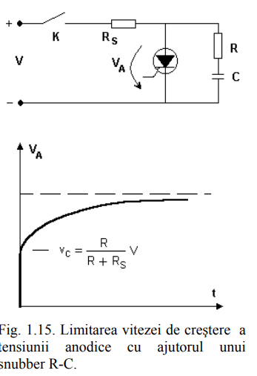
Limitarea dv/dt cu snubber
Foarte mulţi producători indică şi valorile pentru componentele snubber-ului. Valorile uzuale sunt (R=10 - 100Ω ; C=0,1 - 5 µF).

Slide 64
Temperature Triggering (Thermal Runaway)
Acest tip de declanșare este cunoscut și sub denumirea de declanșare termică, deoarece SCR-ul este pornit prin încălzire.
Curentul de scurgere invers depinde de temperatură. Dacă temperatura crește până la o anumită valoare, crește și numărul de perechi de goluri-electroni. Acest lucru determină creșterea curentului de scurgere și în continuare crește câștigurile de curent ale SCR. Aceasta începe acțiunea regenerativă în interiorul SCR, deoarece valoarea (α1 + α2) se apropie de unitate (pe măsură ce câștigurile curente cresc).
Prin creșterea temperaturii la joncțiunea J2, lățimea stratului de epuizare scade. Deci, atunci când tensiunea de polarizare directă este aproape de VBO, putem activa SCR prin creșterea temperaturii joncțiunii (J2). La o anumită temperatură, polarizarea inversă a joncțiunii se strapunge și dispozitivul începe să conducă. Această declanșare apare în anumite circumstanțe, în special atunci când temperatura dispozitivului este mai mare (numită și declanșare falsă).
Acest tip de declanșare practic nu este folosit deoarece provoacă evadarea termică și, prin urmare, dispozitivul sau SCR-ul poate fi deteriorat.

Slide 65
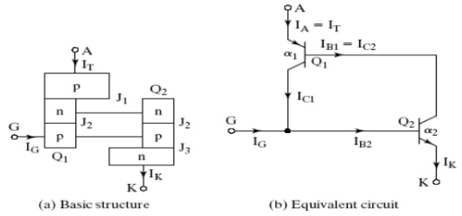

Slide 66
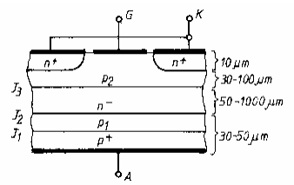
Polarizarea
Considerând poarta izolată, polarizarea tiristorului se poate face direct, + pe A şi − pe K, sau invers, polarităţile fiind evident inversate.
În primul caz joncţiunea J2, de tip n-p, este polarizată invers şi valoarea tensiunii posibil de aplicat depinde de grosimea stratului n- , la fel ca la diode.
În cazul al doilea, jonctiunile J3 şi J1 sunt polarizate invers. Joncţiunea J3, de tip n+ -p, va asigura o barieră redusă, în timp ce J1 , de tip n-p, va asigura o tensiune de aceeaşi mărime ca in cazul polarizării directe. Rezultă că tiristorul poate suporta tensiuni inverse şi directe de aceeaşi mărime, fiind realizate unităţi pentru tensiuni de ordinul miilor de volţi

Slide 67
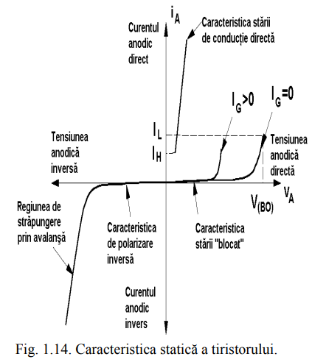
Caracteristica statica
Se consideră tiristorul alimentat de la sursa U şi având o rezistenţă de sarcină R. Caracteristica statică este dependenţa dintre curentul prin tiristor, i_{T}, şi tensiunea anod-catod, u_{T}. Pentru polarizare directă şi în absenţa curentului de poartă, i_{G} = 0, caracteristica statică este furnizată de curba 1. Se constată trei lucruri:
o creştere a curentului direct, nesemnificativ ca valoare, odată cu creşterea tensiunii anodcatod;
• intrarea în conducţie fără comandă, i_{G}=0, dacă tensiunea anod-catod depăşeşte valoarea tensiunii U_{BD}, numită de prăbuşire în sens direct, ca fiind tensiunea maximă admisă de tiristor la polarizarea directă;
• cu cât tensiunea anod-catod este mai mică, curentul de poartă necesar pentru intrarea în conducţie este mai mare, i_{G3} > i_{G2} > i_{G1}=0

Slide 68
Intrarea în conducţie controlată prin i_{G} ≠ 0 se realizează printr-un proces de autoamorsare, punctul de funcţionare deplasându-se rapid de pe ramura 2 pe ramura 3, pentru funcţionare în conducţie, într-un punct stabil F. Pe această caracteristică sunt două valori de curent care prezintă interes:
I_{L} - curent de amorsare, ca fiind valoarea de curent i_{T} peste care are loc autoamorsare
I_{H} , curent de menţinere, ca valoare minimă a curentului i_{T} pentru care, tiristorul fiind amorsat, rămâne în conducţie chiar în absenţa I_{G} (de poartă).
Caracteristica statică pentru polarizare inversă este situată în cadranul 4 fiind caracterizată prin două mărimi: I_{RM} – curentul invers de saturaţie, generat de purtătorii minoritari, cu aceeaşi semnificaţie şi mărime ca la diode; V_{BR}, tensiunea de prăbuşire în sens invers, ca fiind valoarea de tensiune la care are loc amorsarea unei conducţii de avarie în sens invers, fără limitarea curentului, semnificaţia fiind aceeaşi ca la diode.
Caracteristica statică pentru starea de conducţie, curba 3, este liniară, din aceleaşi considerente ca la diode, cu diferenţa că tensiunea anod-catod V_{ON} este mai mare ca la diode putând lua valori între 1,1 . . . 2,1 V.

Slide 69
Amorsarea conductiei
Tristorul poate fi echivalat prin două tranzistoare T1 şi T2 conectate ca în fig. T1 (pnp), este format din straturile p+ n- p, iar T2 (npn), din straturile n- p n+. Se consideră circuitul anod-catod alimentat de la sursa E_{A} , iar cel de poartă de la sursa E_{G} cu polarităţile din fig.
Circuitul bază-emitor al lui T2 este polarizat direct, i_{B2} =i_{G}
Tranzistorul T2 este polarizat pentru conducţie şi electronii din emitorul său se vor regăsi în colector sub forma curentului de colector i_{C2} , susţinut de sursa E_{A}. Dar i_{B1}=i_{C2} (1.22) şi deci şi tranzistorul T1 este polarizat pentru intrarea în conducţie, apărând curentul de colector i_{C1} , pe seama golurilor injectate din emitor în colectorul acestuia. Consecinţa este creşterea curentului de bază al tranzistorului T2 la valoarea i‘_{B2}=i_{G}+i_{C1}, (1.23) care produce o nouă creştere a lui i_{C2} , respectiv i_{B1} şi i_{B2}. Astfel apare, ca urmare a reacţiei pozitive declanşate, o creştere rapidă a curentului prin dispozitiv, procesul numindu-se amorsare a conducţiei, punctul de funcţionare trecând pe caracteristica 3, fig., în timp de ordinul microsecundelor.

Slide 70
Tranzistoarele T1 şi T2 fiind în zona activă se pot scrie relaţiile:
iC1 = -α1iE1 + iC01
iC2= -α2iE2 + iC02 (1.24)
unde ICO1 şi ICO2 sunt curenţii de colector ai celor două T , pentru baze nepolarizate şi având valori nesemnificative, iar α1 , α2 de forma (1.25)
unde β este factorul de amplificare în curent al tranzistorului,
(1.26)
Din fig.1.25 se poate scrie că iT = iE1 (1.27)
şi iK iE2 = iT + iG (1.28)
Prelucrând relaţiile anterioare rezultă (1.29)

Slide 71
Relaţia (1.28) indică modul de realizare al structurii tiristorului astfel încât să se realizeze amorsarea conducţiei. Astfel în stare blocată, trebuie ca α₁ +α₂ <<1,0 (1.30)
astfel că i_{T} să aibă valori reduse. Condiţia (1.29) se poate realiza cu uşurinţă pe tranzistoarele T₁ şi T₂ , acestea fiind în stare blocată.
Pentru starea de conducţie trebuie ca α₁ +α ₂ → 1,0 , (1.31)
astfel încât i_{T} să crească foarte mult, atingând valoarea de regim staţionar. Creşterea coeficientului α₁ este generată de transformarea stratului de sărăcire n- într-un strat de tip n pe măsură ce tensiunea anod-catod creşte. Acest lucru determină ca grosimea bazei tranzistorului T₁, formată din stratul n- transformat în n, să se reducă substanţial, producând creşterea lui α₁.
Pe de altă parte, tot ca urmare a creşterii tensiunii anod-catod, are loc o extensie a stratului n- în stratul porţii p, reducând de asemenea grosimea acestuia, adică a bazei tranzistorului T2, deci o creştere a lui α2.

Slide 72
Conectarea celor două tranzistoare astfel încât să aibă loc reacţia pozitivă descrisă mai sus, face ca între anod şi catod să se închidă un curent suficient de mare care să menţină cele două tranzistoare în saturaţie, chiar după anularea curentului de poartă. Desfăurarea procesului de amorsare conduce la concluziile:
amorsarea conducţiei necesită injectarea unui curent I_{G}>0 în joncţiunea poartă-catod;
după amorsarea conducţiei, curentul de poartă se poate anula, permiţând o comandă de tip impuls;
întreruperea conducţiei prin tiristor se poate realiza numai prin micşorarea curentului I_{T} sub valoarea curentului de menţinere I_{H}

Slide 73
Caracteristicile de comutare a pornirii dinamice ale SCR
Procesele dinamice ale SCR sunt procese de pornire și oprire în care atât tensiunea, cât și curenții unui SCR variază în timp.
Trecerea de la o stare la alta durează un timp finit, dar nu are loc instantaneu.
Caracteristicile statice sau V vs I ale SCR nu oferă nicio indicație despre viteza cu care SCR a trecut în modul de conducere înainte de la modul de blocare înainte. Prin urmare, caracteristicile dinamice sunt uneori mai importante, ceea ce oferă caracteristicile de comutare ale SCR.
Va exista un timp de tranziție finit pe care îl ia SCR pentru a ajunge la modul de conducere înainte de la modul de blocare, care este denumit timp de pornire (tON) al SCR.
Timpul de pornire al SCR Ton poate fi subdivizat în trei intervale distincte și anume timpul de întârziere td, timpul de creștere tr și timpul de răspândire ts.

Slide 74
Delay Time (td)
După aplicarea curentului de poartă, tiristorul va începe să conducă pe o regiune foarte mică.
Timpul de întârziere al SCR poate fi definit ca timpul necesar curentului de poartă pentru a crește de la 90% la 100% din valoarea sa finală Ig. Din alt punct de vedere, timpul de întârziere este intervalul în care curentul anodului crește de la curentul de scurgere direct la 10% din valoarea sa finală și, în același timp, tensiunea anodului va scădea de la 100% la 90% din valoarea sa inițială Va.
Luați în considerare figura de mai jos și observați că, până la momentul td, SCR-ul este în modul de blocare înainte, deci curentul anodului este un curent de scurgere mic. Când semnalul de poartă este aplicat (la 90 la sută din Ig), atunci curentul de poartă este atins la 0,1 Ia și, de asemenea, tensiunea anod-catod scade la 0,9 Va.Cu semnalul de poartă aplicat, va exista o distribuție neuniformă a curentului pe suprafața catodului, astfel încât densitatea de curent este mult mai mare la terminalul de poartă. Și scade rapid pe măsură ce distanța față de poartă crește. Prin urmare, timpul de întârziere td este timpul în care curentul anodic curge într-o regiune îngustă în care densitatea de curent (curent de poartă) este cea mai mare.

Slide 75
Rise Time (tr)
Timpul de creștere al SCR - timpul necesar curentului anodic pentru a crește de la 10% la 90% din valoarea sa finală.
În același timp, tensiunea anodului va scădea de la 90% la 10% din valoarea sa inițială Va. Fenomenul de scădere a tensiunii anodului și creșterea curentului anodic depinde în întregime de tipul sarcinii.
De exemplu, dacă conectăm o sarcină inductivă, tensiunea va scădea într-un ritm mai rapid decât creșterea curentului. Acest lucru se întâmplă deoarece inducția nu permite schimbarea inițială a tensiunii ridicate prin ea.
Pe de altă parte, dacă conectăm o sarcină capacitivă, aceasta nu permite schimbarea inițială a tensiunii înalte prin ea, prin urmare rata de creștere a curentului va fi mai rapidă decât rata de scădere a tensiunii.
Rata mare de creștere a dia/dt poate crea un punct fierbinte local în dispozitiv care nu este potrivit pentru o funcționare adecvată.
Deci, este recomandabil să folosiți un inductor în serie cu dispozitivul pentru a aborda diametrul mare/dt. De obicei, valoarea di/dt maxim admisibil este în intervalul de la 20 la 200 A pe microsecundă.

Slide 76
Spread Time (ts)
Timp de răspândire (ts)
Este timpul necesar curentului anodic pentru a crește de la 90% la 100% din valoarea sa finală. În același timp, tensiunea anodului scade de la 10% din valoarea sa inițială la cea mai mică valoare posibilă. În acest interval de timp, conducția se răspândește pe toată zona catodului și SCR-ul va ajunge în starea complet ON. Timpul de răspândire al SCR depinde de aria secțiunii transversale a catodului.
The typical value of the turn ON time is in the order of 1 to 4 micro seconds, depending on the wave shapes of the gate signal and anode circuit parameters. To reduce the turn ON time of the SCR, the amplitude of the gate pulse should be in the order of 3 to 5 times the minimum gate current of the SCR.

Slide 78
Turn OFF Time of SCR
Odată ce tiristorul este pornit sau din alt punct de vedere, curentul anodului este peste curentul de blocare, poarta pierde controlul asupra acestuia. Asta înseamnă că circuitul porții nu poate opri dispozitivul.
Pentru oprire, curentul anodului SCR trebuie să scadă sub curentul de menținere. După ce curentul anodului scade la zero, nu putem aplica tensiune directă pe dispozitiv din cauza prezenței sarcinilor purtătoare în cele patru straturi. Așa că trebuie să eliminăm sau să recombinăm aceste taxe pentru a opri corect SCR.
Deci, timpul de oprire al SCR poate fi definit ca intervalul dintre curentul anodului scade la zero și dispozitivul își recapătă modul de blocare înainte.
Pe baza eliminării sarcinilor din cele patru straturi, timpul de oprire a SCR poate fi împărțit în două regiuni de timp,
Timp de recuperare inversă si Timp de recuperare a porții

Slide 79
Timp de recuperare inversă
Este intervalul în care purtătorii de schimbare se îndepărtează de la joncțiunea J1 și J3.
La momentul t1, curentul anodului scade la zero și va continua să crească în sens invers cu aceeași pantă (di/dt) a curentului descrescător direct. Acest curent negativ va ajuta la eliminarea sarcinilor purtătoare de la joncțiunea J1 și J3.
La momentul t2, densitatea de sarcină a purtătorului nu este suficientă pentru a menține curentul invers, prin urmare, după t2, acest curent negativ va începe să scadă. Valoarea curentului la t2 se numește curent de recuperare inversă. Datorită scăderii rapide a curentului anodic, poate apărea o creștere inversă a tensiunii pe SCR.
Timpul total de recuperare t3 – t1 se numește timp de recuperare inversă.
După aceea, dispozitivul va începe să urmeze tensiunea inversă aplicată și câștigă proprietatea de a bloca tensiunea directă.

Slide 80
Timp de recuperare a porții
După îndepărtarea sarcinilor purtătoare de la joncțiunea J1 și J3 în timpul timpului de recuperare inversă, încă rămân sarcini prinse în joncțiunea J2 care împiedică SCR să blocheze tensiunea directă. Această sarcină prinsă poate fi îndepărtată numai prin recombinare și intervalul în care se face această recombinare, numit timp de recuperare a porții.

Slide 81
MODALITĂȚI DE BLOCARE A SCR
Un tiristor conventional aflat in starea de blocare in direct se amorseaza prin intermediul semnalelor pozitive aplicate pe poarta. Dupa intrarea SCR în starea de conducție direct ("ON"), poarta pierde controlul asupra funcționării SCR.
Fenomenul de blocare (stingere) a unui SCR constă în tranziția dispozitivului din starea de conducție directă ("ON") în starea de blocare în direct ("OFF").
Normal, un tiristor se blochează când curentul anodic care strabate SCR scade sub valoarea curentului de menținere I_{H}. Acest fenomen poate avea loc in mod parazit, e.g. prin creșterea accidentală a valorii rezistorului R_{A} în timpul conducției SCR. Scăderea curentului anodic sub valoarea curentului I_{H} constituie o condiție necesară, dar nu și suficientă, pentru blocarea (dezamorsarea) dispozitivului.
Pentru ca un SCR comutat din starea "ON" in "OFF" să fie capabil de a "susține" o valoare ridicată a tensiunii de blocare reaplicate în direct ("+" pe anod, "-" pe catod) este necesară un anumit interval de timp, denumit "timp de blocare" t_{q} ("turn-off time").

Slide 82
Valorile timpului de blocare t_{q} sunt cuprinse intre 3μs (pentru tiristoare rapide de medie putere) si 200μs (in cazul tiristoarelor de mare putere, utilizate la frecvența rețelei). Timpul de blocare t_{q} este direct proporțional cu rata de creștere a tensiunii anodice reaplicate în direct (dV_{D}/dt) și cu temperatura T_{vj} a structurii pnpn. Timpul de blocare t_{q} al tiristoarelor la temperatura T_{vj} = 125°C este de aproximativ două ori mai lung decât la T_{vj} = 25°C.
Există câteva procedee tipice de blocare (dezamorsare) a tiristoarelor convenționale, operate atât în curent alternativ, cât și în curent continuu.

Slide 83
Se spune că un SCR este „oprit” dacă nu există un flux de curent direct și chiar dacă SCR este din nou polarizat direct (tensiune pozitivă la anod), SCR nu va conduce fără niciun semnal de poartă (folosind unul dintre SCR).
Tensiunea inversă, care provoacă comutarea SCR, se numește tensiune de comutație.
În funcție de tipul de comutare a SCR (ciclică sau secvențială), metodele de comutare sunt clasificate în două tipuri majore.
Comutație natural
Comutație forțată

Slide 84
Natural Commutation
În comutația naturală, sursa tensiunii de
comutație este însăși sursa de alimentare.
Dacă SCR este conectat la o sursă de CA, la
fiecare sfârșit al semiciclului pozitiv, curentul
anodului devine în mod natural zero (datorită naturii alternative a sursei de curent alternativ). Pe măsură ce curentul din circuit trece prin zero natural, o tensiune inversă este aplicată imediat peste SCR (datorită semiciclului negativ). Aceste condiții dezactivează SCR.
Această metodă de comutare este denumită și comutație sursă sau comutație linie AC sau comutație clasa F.
Pentru o comutare naturală reușită, timpul de oprire tOFF trebuie să fie mai mic decât durata jumătății de ciclu de alimentare.
Această comutare este posibilă cu invertoare cu comutație de linie, redresoare controlate, cicloconvertoare și regulatoare de tensiune AC deoarece sursa de alimentare este AC în toate aceste convertoare.

Slide 85
Forced Commutation
În cazul circuitelor de CC, nu există un curent natural zero pentru a opri SCR-ul. În astfel de circuite, curentul direct trebuie forțat la zero cu un circuit extern (cunoscut sub numele de Circuit de comutație) pentru a comuta SCR. De aici și numele, Comutație forțată.
Acest circuit de comutație este format din componente precum inductori și condensatori și se numesc Componente comutatoare. Aceste componente de comutare determină aplicarea unei tensiuni inverse pe SCR, care aduce imediat curentul din SCR la zero.
În funcție de procesul de obținere a curentului zero în SCR și de aranjarea componentelor comutatoare, comutația forțată este clasificată în diferite tipuri.
Clasa A – Autocomutație prin rezonarea sarcinii circuitului
Clasa B – Autocomutație prin rezonarea sarcinii circuitului
Clasa C – Comutație complementară
Clasa D – Comutație auxiliară
Clasa E – Comutația pulsului

Slide 86
Class A Commutation
Valoarea rezistenței de sarcină și componentele comutatoare sunt selectate astfel încât să formeze un circuit rezonant RLC sub-amortizat. Când circuitul este aplicat cu o sursă de CC, curenții directti încep să curgă prin SCR și în această perioadă, condensatorul este încărcat până la valoarea de Vdc. Curentul din circuit va fi oricare dintre cele două forme de undă prezentate mai jos, în funcție de modul în care sarcina este conectată la condensator (paralel sau în serie). La conducere, curentul din SCR este curentul de încărcare al condensatorului. Din formele de undă, este clar că curentul devine zero în punctul „K”. În acest moment, SCR-ul se oprește. Frecvența de rezonanță a circuitului, care depinde de Componentele de comutație L și C și, de asemenea, de rezistența de sarcină, determină timpul de oprire a SCR.
Metoda de comutație de clasa A este simplă și fiabilă și este de obicei utilizată în operațiuni de înaltă frecvență, adică frecvențe în intervalul de 1000 Hz și mai sus, datorită valorilor ridicate ale componentelor L și C (deoarece transportă curentul de sarcină maximă).
Acest tip de comutație este utilizat în general în invertoarele în serie.

Slide 87
Class B Commutation
Atunci când circuitului este aplicată o sursă de CC, condensatorul se încarcă până la Vdc, cu placa superioară pozitivă și placa inferioară negativă. Când SCR este declanșat, curentul circulă în două direcții: unul este prin Vdc+ – SCR – R – Vdc– iar celălalt este curentul de comutație (IC) prin componentele L și C. Când SCR este pornit, condensatorul începe să se descarce pe calea C+ – L – SCR – C–.
Când condensatorul este complet descărcat, începe să se încarce cu polaritate inversă. Ca rezultat al tensiunii inverse, un curent de comutație IC, va curge în direcția opusă curentului de sarcină IL. Când curentul de comutație IC devine mai mare decât curentul de sarcină, SCR-ul se va opri automat și condensatorul se va încărca cu polaritatea sa originală (prin inductor și sarcină). Din explicația de mai sus, putem înțelege că SCR-ul este pornit pentru o perioadă de timp și apoi oprit automat pentru o perioadă de timp. Acesta este un proces care se repetă continuu. Frecvența stării ON/OFF depinde de valorile lui L și C din circuitul de comutare. Acest tip d
e comutație este folosit mai ales în circuitele chopper

Slide 88
Class C Commutation
În această metodă de comutare, SCR-ul principal (care urmează
să fie comutat) este conectat în serie cu sarcina și un SCR suplimentar
sau complementar este conectat în paralel cu SCR-ul principal. Prin
urmare, această metodă este numită și comutație complementară.
În aceasta, SCR se oprește cu o tensiune inversă a unui condensator
încărcat. Figura de mai jos arată comutația complementară cu forme
de undă adecvate.
Inițial, ambele SCR sunt în starea OPRIT, astfel încât tensiunea condensatorului este, de asemenea, zero. Când SCR1 sau SCR principal este declanșat (prin aplicarea unui impuls la poarta sa), curentul începe să curgă în două căi: unul este curentul de sarcină IL prin Vdc+ – RL – SCR1 – Vdc– iar celălalt este curentul de încărcare al condensatorului IC prin Vdc+ – R1 – C+ – C– – SCR1 – Vdc–. Prin urmare, condensatorul începe să se încarce până la valoarea Vdc, cu polaritatea așa cum se arată în imaginea de mai sus.
Când SCR2 este declanșat (prin aplicarea unui impuls la poarta sa), acesta este pornit. Ca rezultat, polaritatea negativă a condensatorului este aplicată peste anodul SCR1, iar polaritatea pozitivă este aplicată catodul lui SCR1.
Acest lucru va provoca o polarizare inversă în SCR-ul principal (SCR1) și, prin urmare, se va dezactiva. Acum, condensatorul se încarcă prin sarcină și calea este Vdc+ – RL – C+ – C– – SCR2 – Vdc–. Polaritatea condensatorului este acum inversată.
Dacă SCR 1 este declanșat din nou, curentul de descărcare al condensatorului oprește SCR2 și procesul se repetă.
Această comutație este utilizată în principal în invertoarele monofazate cu transformatoare cu priză centrală. Invertorul McMurray Bedford este cel mai bun exemplu al acestui circuit de comutare. Aceasta este o metodă foarte fiabilă de comutare și este, de asemenea, utilă chiar și la frecvențe sub 1000 Hz.

Slide 89
Class D Commutation
Aceasta se mai numește și comutație auxiliară, deoarece
folosește un SCR auxiliar pentru a comuta condensatorul
încărcat. În aceasta, SCR-ul principal este comutat de SCRul
auxiliar. SCR principal cu rezistență de sarcină formează
circuitul de putere, în timp ce dioda D, inductorul L și SCR2
formează circuitul de comutație. Când se aplică tensiunea de
alimentare Vdc, ambele SCR sunt în starea OFF și, prin urmare, tensiunea condensatorului este zero. Pentru a încărca condensatorul, SCR2 trebuie declanșat mai întâi și condensatorul se încarcă pe calea Vdc+ – C+ – C– – SCR2 – RL – Vdc–. Când condensatorul este complet încărcat, fluxul de curent scade și, deoarece SCR2 este în serie cu condensatorul, acesta se stinge. Dacă SCR1 este declanșat, curentul circulă în două direcții: unul este curentul de sarcină IL prin Vdc+ – SCR1 – RL – Vdc– și altul este curentul de comutație (datorită descărcării condensatorului) prin C+ – SCR1 – L – D – C –. De îndată ce condensatorul se descarcă complet, polaritățile sale vor fi inversate, dar prezența diodei împiedică descărcarea inversă. Când SCR2 este declanșat, condensatorul începe să se descarce prin C+ – SCR2 – SCR1 – C–. Când acest curent de descărcare este mai mare decât curentul de sarcină, SCR1 este oprit. Din nou, condensatorul începe să se încarce prin SCR2 la o tensiune de alimentare Vdc și apoi SCR2 este oprit (după ce condensatorul este încărcat complet).
Ambele SCR sunt acum oprite și procesul de mai sus se repetă.
Această metodă de comutare este utilizată în principal în invertoare

Slide 90
Class E Commutation
Acest tip de comutație este cunoscut și sub numele de comutație externă a pulsului.
În aceasta, o sursă externă de impuls este utilizată pentru a produce tensiunea inversă pe SCR. Circuitul de mai jos prezintă circuitul de comutație Clasa E, care utilizează un transformator de impulsuri pentru a produce impulsul de comutație.
Transformatorul este proiectat cu o cuplare strânsă între primar și secundar și, de asemenea, există un mic spațiu de aer în transformator, astfel încât să nu se satureze atunci când este aplicat pulsul. Dacă SCR-ul trebuie comutat, se aplică un impuls a cărui durată este egală sau mai mare decât timpul de oprire al SCR-ului. Dacă SCR este declanșat, curentul de sarcină trece prin transformatorul de impulsuri. Dacă un impuls (de potențial VP) este aplicat la primarul transformatorului de impuls, o tensiune este indusă în secundarul transformatorului de impuls.
Această tensiune indusă este aplicată peste SCR cu o polaritate inversă (–VP) și, prin urmare, SCR este oprit.
Condensatorul oferă o impedanță foarte scăzută sau zero la impulsul de înaltă frecvență.

Slide 91
Dynamic Turn OFF Switching Characteristics
Timpul în care excesul de purtători sunt îndepărtați din două straturi exterioare p și n se numește Reverse Recovery Time trr. În timp ce timpul în care purtătorii din stratul interior este îndepărtat din cauza recombinării se numește Timp de recuperare a porții, tgr.
Timpul de oprire furnizat SCR-ului sau tiristorului de circuitul practic se numește Circuit Turn Off Time, tc. Este definit ca timpul dintre curentul anodului instant devine zero și tensiunea inversă instantanee la bornele SCR devine zero. Timpul de oprire a circuitului tc trebuie să fie mai mare decât timpul de oprire a tiristorului tq pentru o comutare fiabilă.
https://electricalbaba.com/switching-characteristics-scr/

Slide 92
stingerea tiristor conventional
operat in regim sinusoidal, prin
inversarea polaritatii tensiunii A-C
In circuitele de curent continuu, un tiristor convențional poate fi stins prin două metode:
Intreruperea circuitului
Cu ajutorul circuitelor de stingere,
Devierea curentului anodic printr-o cale alternativa de rezistenta scazuta
Aplicarea unei tensiuni inverse pe dispozitiv

Slide 93
Protecția tiristorului
Protecția di/dt
Protecția dv/dt
Protecția de supravoltaj
Protecția de supracurent
Protecția de temperatură

Slide 94
Protecția de di/dt
Se conectează o bobină

Slide 95
La polarizarea directă J1 și J3 sunt polarizate de asemenea direct. iar J2 – polarizată invers. In acest caz J2 este ca o capacitate
Când polarizarea directă este destul de mare, curentul de sarcini începe să curgă prin J2 și este suficient de mare ca să deschidă SCR chiar și fără un semnal de la poartă
Aceasta se referă la trigerarea dv/dt a tiristorului și nu este preferabilă deoarece poate să conducă la trigerare falsă
Când este închis, la t-0 valoarea dV/dt este limitată de capacitate din circuitul RC
Când tiristorul este deschis curentul de descărcare al capacității este limitat de rezistor cum se vede din desen

Slide 96
Circuit amortizor (snubber) – protectia dv/dt
Un circuit amortizor conține serie de combinații de capacitate și rezistor conectate la tiristor.
Câte o data conține și o inductanță în serie cu SCR pentru prevenirea valorilor înalte de di/dt
Valoarea rezistenței este de câteva sute de Ohmi
Cu conectorul închis, tensiunea ce apare prin SCR este ocolită de RC și capacitatea scurtcircuitează SCR, reducând astfel la zero tensiunea
Cu creșterea timpului capacitatea se încarcă dar cu o viteză mică, mult mai mică ca să deschidă SCR
Astfel dv/dt se va menține tot timpul mai mică ca cea suficientă să deschidă SCR

Slide 97
Protectia împotriva supratensiunii
Pentru a proteja SCR împotriva supratensiunii tranzitorii, se include o rețea de siguranțe/snubber R-C paralelă pentru fiecare SCR într-un circuit convertor
Această rețea de tip snubber protejează SCR împotriva supratensiunilor interne cauzate de procesul de recuperare inversă
După ce SCR este OFF sau comutat, curentul de recuperare inversă este redirecționat către circuitul snubber care constă din elemente de stocare a energiei
Supratensiunile pe partea de intrare pot deteriora convertorul sau transformatorul, iar efectul acestor tensiuni este redus prin utilizarea dispozitivelor de limitare a tensiunii peste SCR Prin urmare, dispozitivele de limitare a tensiunii precum varistorii /diodele cu tirrector de seleniu, diode de avalanșă sunt utilizate cel mai frecvent Aceste dispozitive au caracteristici de micsorare a rezistenței cu o creștere a tensiunii. Prin urmare, aceste dispozitive oferă o cale de rezistență scăzută pe SCR atunci când apare o supratensiune pe dispozitiv

Slide 98
Protecția de suprasarcini de curent
În condiții de scurtcircuit un flux de curent curge prin SCR. Scurtcircuite sunt interne sau externe
Scurtcircuitul intern este cauzat de eșecul SCR de a bloca tensiunile directe sau inverse, de aliniere incorectă a impulsurilor de aprindere, scurtcircuitul terminalelor de ieșire ale convertorului datorită defecțiunii cablurilor de conectare sau a sarcinii etc.
Scurtcircuitele externe sunt cauzate de supraîncărcări menținute și scurtcircuite în sarcină
În caz de scurtcircuit, curentul de defect depinde de impedanța sursei. Dacă impedanța sursei este suficientă în timpul scurtcircuitului, atunci curentul de efect este limitat sub gradul de supratensiune multi-ciclu a SCR
În caz de circuite de CA, defectul apare în momentul tensiunii de vârf dacă rezistența sursei este neglijată
În caz de circuite de CC, curentul de defect este limitat de rezistența sursei. Prin urmare, curentul de defect este foarte mare dacă impedanța sursei este foarte mică. Creșterea rapidă a acestui curent crește temperatura joncțiunii și, prin urmare, SCR se poate deteriora
Prin urmare, neajunsul trebuie să fie clarificat înainte de atingerea primei valori de peak, cu alte cuvinte, curentul de eroare nu trebuie întrerupt înainte de poziția zero curentă

